Slide 1
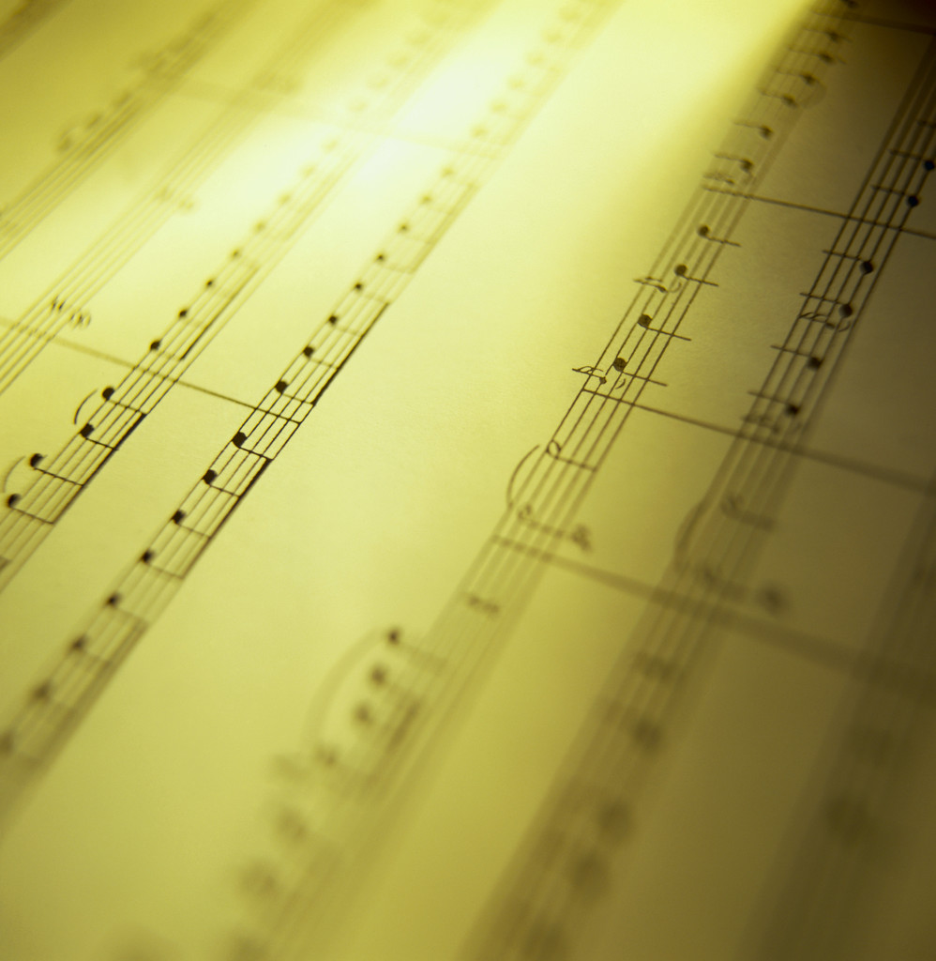
三谷主日學：
『崇拜理念與實踐』
第六課：聖詩史略
唱詩 #50 「有福的確據」

Slide 2
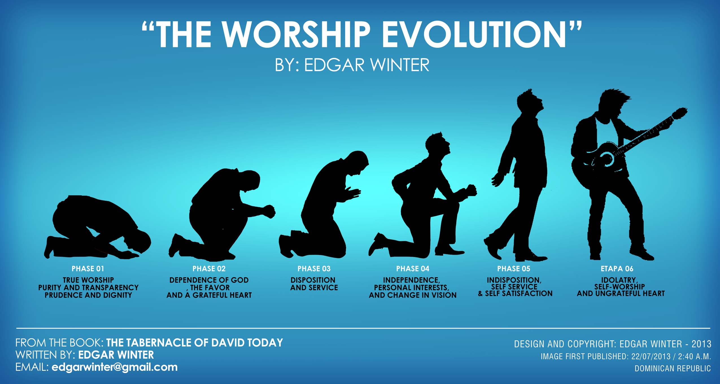
前言
純潔尊嚴
依靠感激
性格服侍
個人利益
自我滿足
自我崇拜
Purity
& Dignity
Dependence
& Gratitude
Character
& Service
Personal
Interests
Self
Satisfaction
Self-
Worship

Slide 3
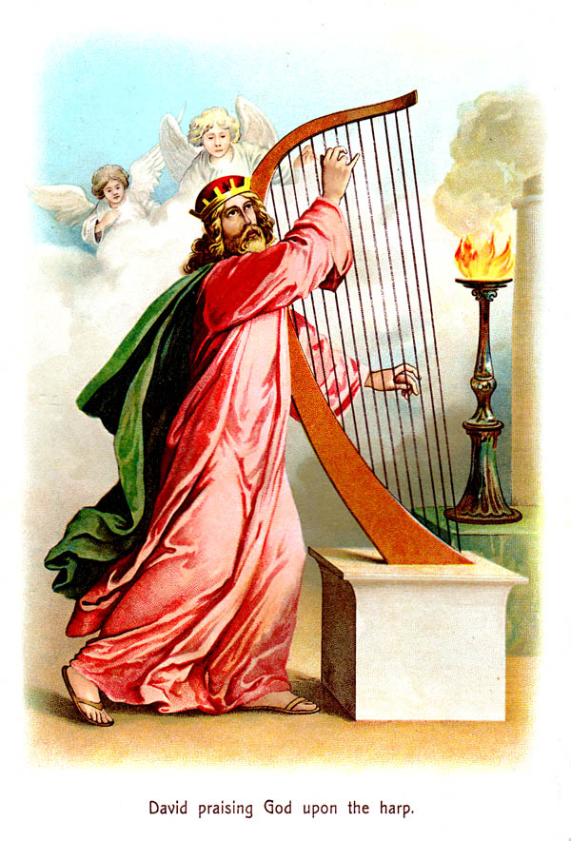
一.舊約時代
A.音樂的起源 (創4:21)
－猶八是彈琴吹簫之人的祖師
B.最早的詩歌
－摩西的歌 (出15:1-18, 申32:1-43)
－米利暗的歌 (出15:19-21)
－其他：哈拿(撒上2:1-10)、以賽亞(賽26:9-21)、
約拿(拿2:2-9)、哈巴谷(哈3:2-19)...
C.大衛與所羅門 (代上6:31-32，16章、25章，
代下8:14，王上4:32)
－建聖殿、作詩、設立詩班、使用樂器、
專業聖樂服事訓練...

Slide 4
有關樂器：
在聖經以外的猶太歷史告訴我們，在第二個聖殿時代(約主前536至主後70年，即所羅巴伯建殿至希律擴殿時期)，敲擊樂器及管樂器已漸漸被淘汰，因為被認為是外邦人的陋習。及至主後70年，希律的殿被毀後，猶太人停止了獻祭之事，並在會堂裡禁用一切樂器。到了耶穌時代，只有弦樂器在聖殿被使用。

Slide 5
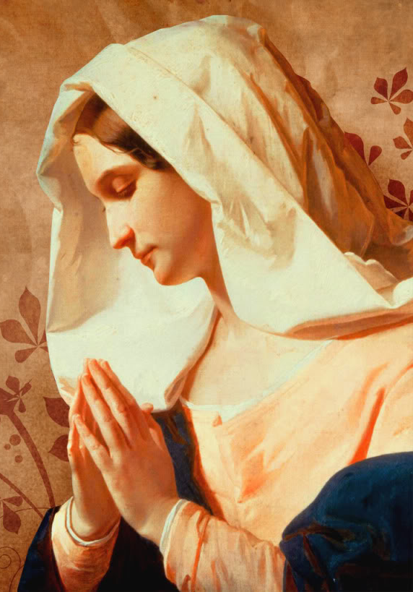
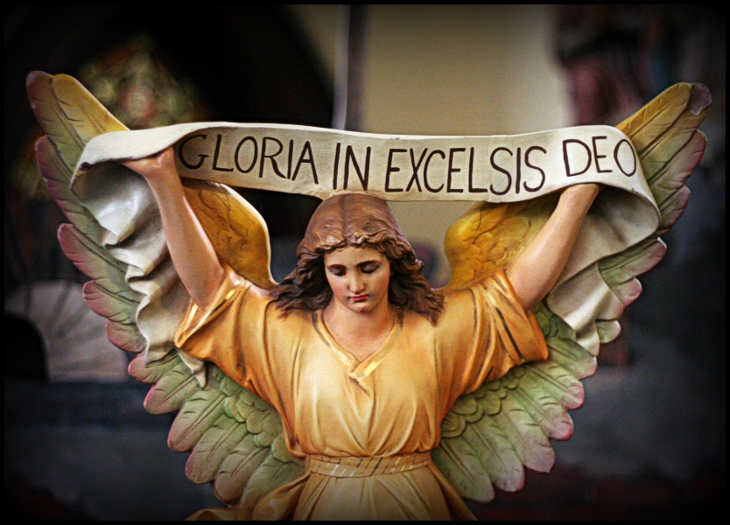
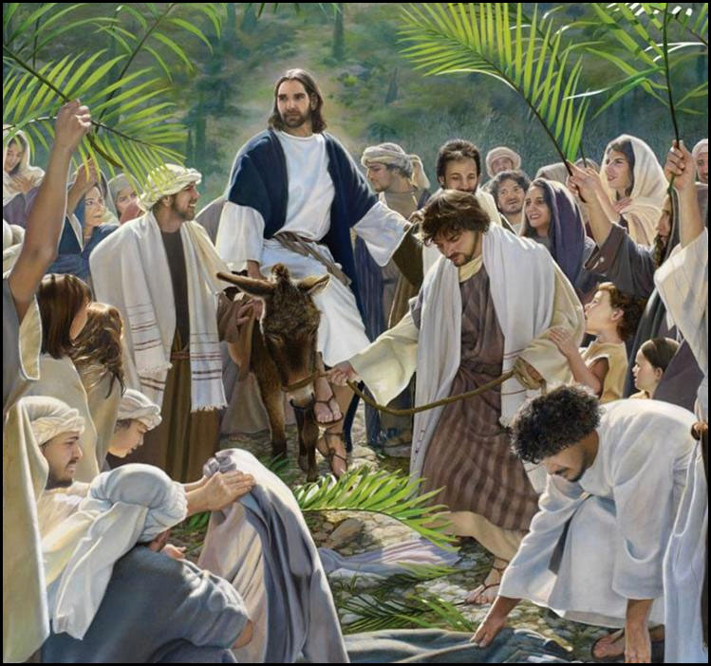
二.新約時代
A.福音書
－馬利亞的「尊主頌」Magnificat (路1:46-56)
－撒迦利亞的祝福 Benedictus (路1:67-79)
－天使報佳音Gloria in Excelsis Deo (路2:14)
－西面頌 Nunc dimittis (路2:29-32)
－主騎驢入京時群眾唱的和撒那頌
－最後晚餐時耶穌和門徒唱讚美詩

Slide 6
二.新約時代
B.書信
－保羅、西拉獄中唱詩 (徒16:25)
－「用詩章、頌詞、靈歌...」(弗5:19、西3:16)
1)詩章－仿照舊約詩篇寫成的頌歌，著重神的屬性，向神的讚美與祈禱 (例：路2章的四首頌歌)
2)頌詞－新約時代的新創作詩歌，強調基督道成肉身的救贖工作，教義或信念性上 (例：提前3:16)
3)靈歌－在喜樂受感時即興式的讚頌，著重信徒的經歷，聖靈的作為，見證詩歌，如「哈利路亞」一詞的曲調

Slide 7
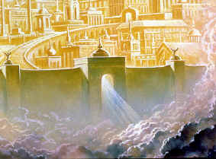
二.新約時代
C.啟示錄 (參4:8, 11, 5:12, 21:3-4...) 頌讚之歌
小結：
1) 新約聖經沒有樂器的記載，可見初期教會
是以歌唱為主
2) 除朗讀詩篇外，還有頌詞靈歌，可見新約
的音樂較具創作性

Slide 8
三.早期教會
A.希臘文化的影響
－樂律 (Meter)，成為後世詩學的楷模
－Clement of Alexandria (150-220)亞歷山大的
革利免，第一個以韻律寫詩
B.羅馬拉丁詩歌
－基督教為國教，拉丁文為法定語文
－修道士寫詩歌，用以教導信徒
例：Ambrosian Chant (四旋法，即四個音階)
Gregorian Chant (正、變兩格的八旋法)
早期詩班員全是弟兄，(女)高音由男童唱
－拉丁聖詩特點： 1)個人救贖觀
2)喜用高音與押韻

Slide 9
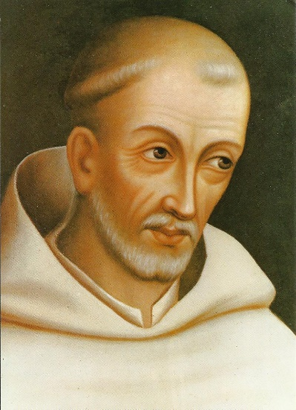
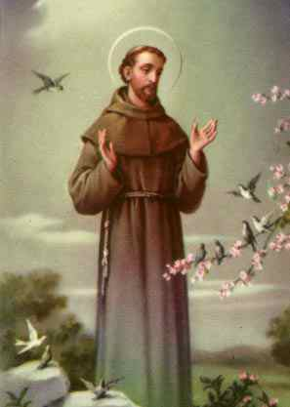
四.黑暗時代 (5至13世紀)
A.教會混亂腐敗，敬虔人逃至修道院，成聖詩
發源地
B.聖伯納德 St. Bernard of Clairvaux
(1091-1135)
教會聖詩 #164 「耶穌每逢想念你」
#172 「哦！至聖之首受創傷」
C.聖法蘭西斯 St. Francis of Assisi
(1182-1226)
教會聖詩 #246 「主手所造」
禱 - Prayer of St. Francis

Slide 10
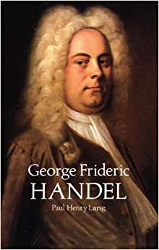
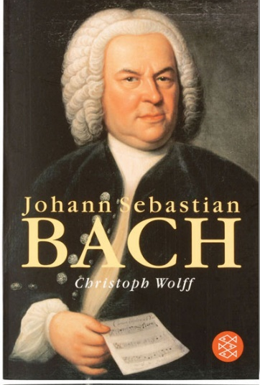
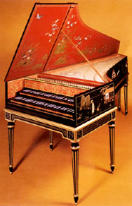
五.文藝復興 (14、15世紀)
A.聖樂豐盛時期：多樣化、多種新樂器 (管、
弦、敲擊...)、詩班加入女聲
B.複音風格 (Polyphonic Style) – 不同獨立的
主旋律同時進行
C.巴洛克風格 (Baroque) 開始發展–複雜和聲、
強烈對比，許多寫作 - 奏鳴曲、協奏曲、
歌劇... 例：韓德爾及巴哈的神曲、清唱劇、
彌撒曲等

Slide 11
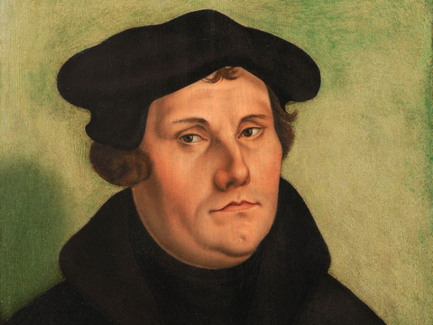
六.宗教改革 (16、17世紀)
A.聖樂解放
1.形式方面–產生各國方言的聖詩
2.內容方面 - 主觀表白靈性經驗的聖詩
3.音樂方面–唱詩屬於大眾、無論任何階級
B.馬丁路德 (1483-1546)
－「會眾歌唱之父」
－「音樂是神給予世人的恩賜」
－ 將天主教拉丁聖詩翻為德文使會眾能唱
－ 推動崇拜中使用音樂，藉詩歌宣揚真理
例：堅固保障 (教會聖詩# 81)

Slide 12
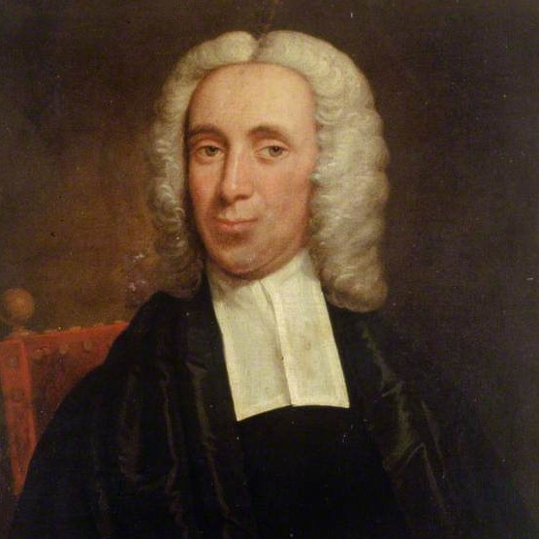
六.宗教改革 (16、17世紀)
C. Isaac Watts (1674-1748)
－「英國聖詩之父」，一生寫詩六百多首
－ 以新約教義，合時詞句，近代思想去詮
釋詩篇，將其『押韻化』，擺脫詩篇的
限制，自創新詩，主將用主題，具重複性
例：普世歡騰 (教會聖詩# 117)
我每思念十字寶架 (教會聖詩# 188)
千古保障 (教會聖詩# 80)

Slide 13
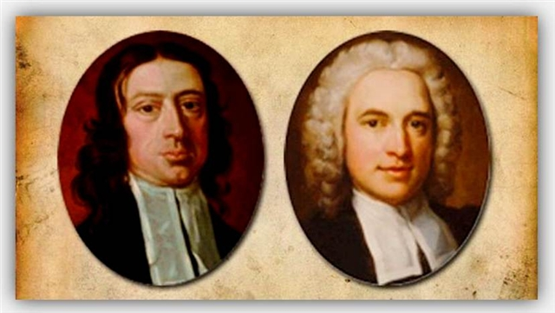
七.近代聖詩 (18、19世紀)
A.英國大覺醒 (The Great Awakening)
－約翰衛斯理 (1703-1791)
查理衛斯理 (1707-1788)
－用簡單語言及輕快曲譜，寫成「福音詩歌」
－倡導「音樂為傳道的輔助工具，使傳道事
工收事半功倍之效」
例：神聖妙愛 (教會聖詩# 16)
聽啊天使高聲唱 (教會聖詩# 119)
基督我主今復活 (教會聖詩# 208, 212)，
怎能如此 (教會聖詩# 182)
John Wesley
Charles Wesley

Slide 14
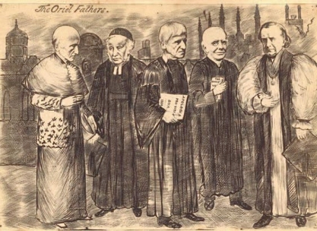
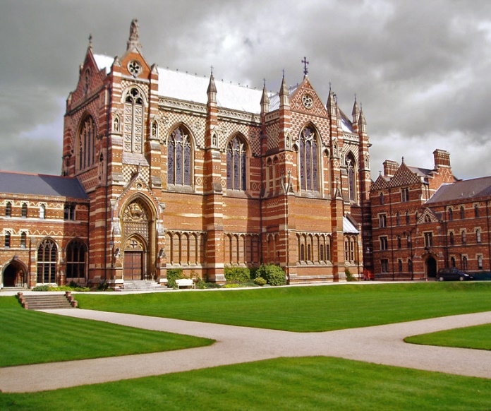
七.近代聖詩 (18、19世紀)
B.牛津運動 (Oxford Movement) – 呼籲英國的
聖公會恢復遺棄的禮儀、真理、聖詩...
－英國聖詩「黃金時期」
－極多聖詩作者，注重傳福音心和對罪悔改
例：聖哉！聖哉！聖哉！ (教會聖詩# 233)
與主同在 (教會聖詩# 89)
誰順從主耶穌 (教會聖詩# 301)

Slide 15
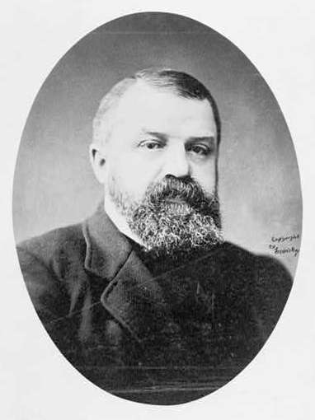
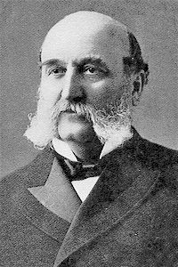
七.近代聖詩 (18、19世紀)
C.美國奮興運動 (The Great Revival)
－大量福音詩歌產生 (Gospel Hymns)
1.慕迪Moody (1837-1899) / 善奇Ira D. Sankey
(1840-1908) 推動青年會 (YMCA) 佈道大會
2.帳篷營會詩歌 (沒詩本，即興性, 容易上口，
民謠曲調，超宗派字句...)
3.主日學運動 － Robert Raikes
(從英國延伸影響了美國)
慕迪
善奇

Slide 16
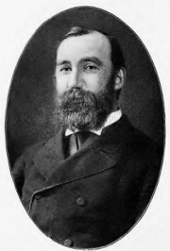
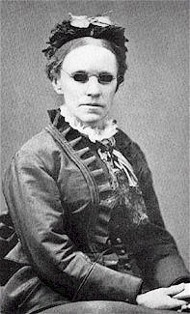
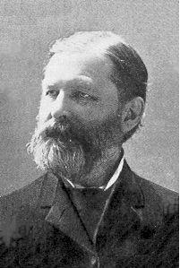
七.近代聖詩 (18、19世紀)
－福音詩歌特徵：副歌、通俗易記、節奏輕快
Philip
Bliss
Fanny
Crosby
Robert
Lowry
我要歌頌我救贖主
奇哉耶穌愛我
生命之道...
十字架
有福的確據
救世主凡事...
凡敬愛主的人
我時刻需要你
惟靠主耶穌的寶血
我們聚集生命河邊...

Slide 17
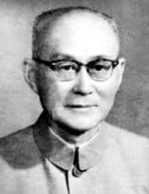
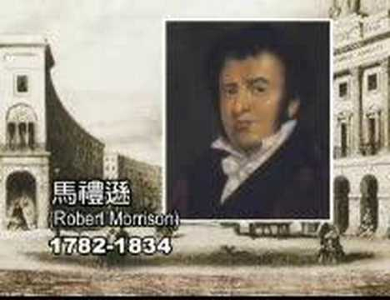
八.中國教會聖詩 (20、21世紀)
A.19世紀採用西教士及差會編譯的聖詩
馬禮遜1807年來華，第一位出版中國聖詩
B.20世紀開始，華人自編聖詩集 (包括中國民
歌曲調)。趙紫宸－燕京大學教授，被喻為
「中國聖詩之父」
例：父恩廣大 (教會聖詩#12)中國民謠「鋤頭歌」
1888 ~ 1979
趙紫宸

Slide 18
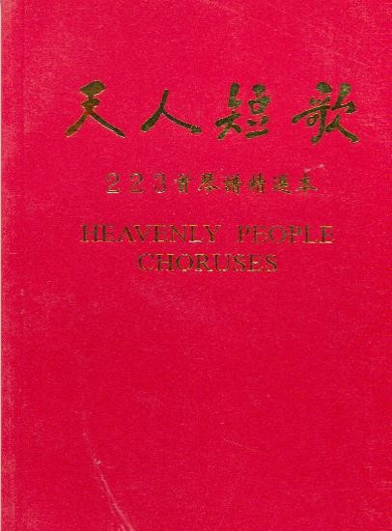
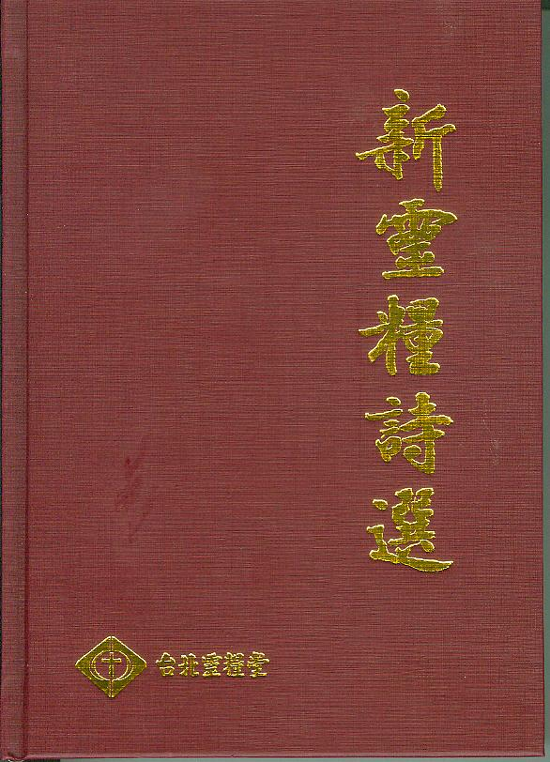
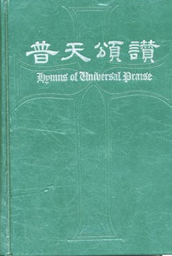
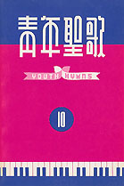
八.中國教會聖詩 (20、21世紀)
C.陸續出版華人詩集
－1936年出版「普天頌讚」六大宗派聯合
－1937年出版「天人短歌」蘇佐揚牧師，以
聖經經文為歌詞
－1958年出版「靈糧詩歌」趙世光牧師
－1960年出版「青年聖歌」劉福群牧師
青年團契中使用

Slide 19
八.中國教會聖詩 (20、21世紀)
D. 華人創作詩歌如雨後春筍：
－(70年代)台灣的「天韻」
－(80年代)台灣的「基督是主」「新歌頌揚」
香港的「齊唱新歌」
－(90年代)美國的「讚美之泉」「我心旋律」
大陸的「迦南詩歌」
－(2000年代)有情天、泥土音樂、王子音樂、
小羊詩歌、約書亞樂團...
E. 眾多音樂機構：CCCMIW、心韻、神韻、
陶匠、JNX...
(光碟、歌集、音樂會、講座、網路視頻...)

Slide 20
八.中國教會聖詩 (20、21世紀)
F. Contemporary Christian Music (CCM)
Movement (現代基督徒流行音樂趨向)
－脫離古典與傳統聖詩
－電子合成器伴奏、鈴鼓增強節奏熱鬧感
－歌雖短卻重複唱
－重情緒多於教義、內容多屬個人性
－重旋律多於詩詞、述說性多於樂韻
－加上手勢動作等
－各種風格：pop (流行曲) country & western
(鄉村風味)，easy listening (抒情)、folk (民
族小調)、rock (搖滾樂)、rap (繞口令)等…

Slide 21
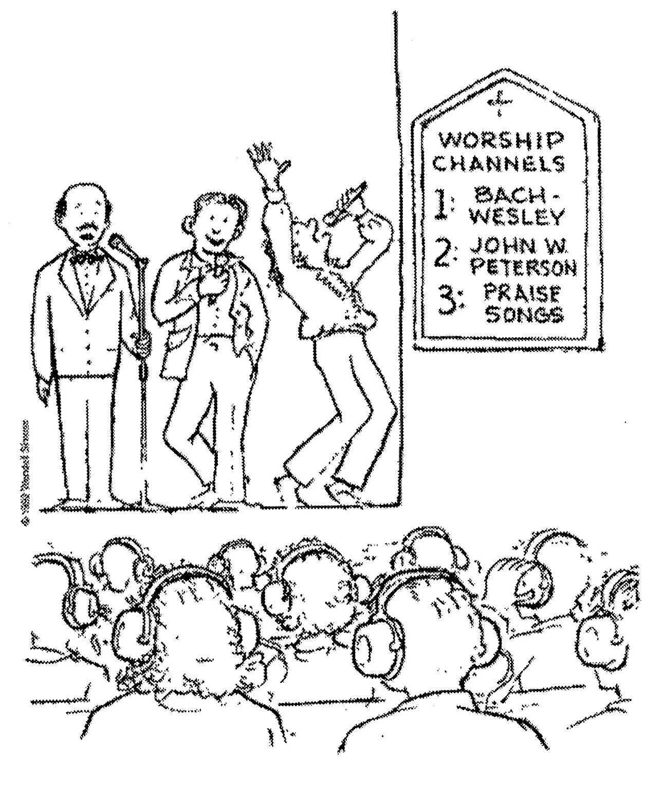
Worship for
Different Tastes

Slide 22

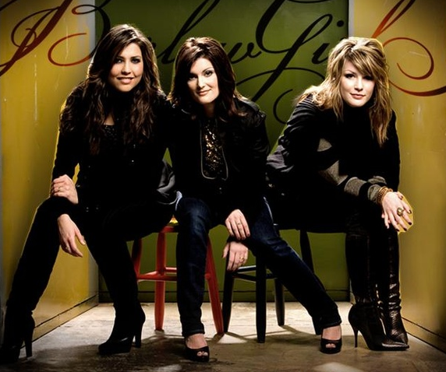
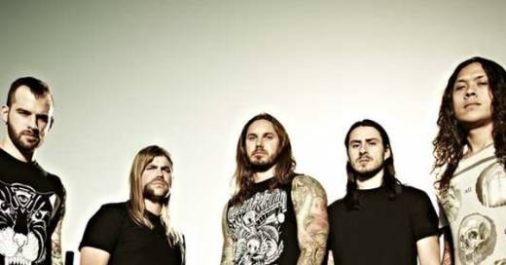
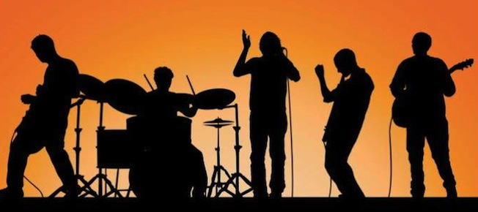
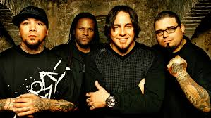
http://reformedoutfitters.com/2012/04/15/some-thoughts-on-contemporary-christian-music/
http://reformedoutfitters.com/2012/04/19/christian-music-in-worship/

